Slide 1
Volba výstupu dokonale konkurenční firmou
2025
Olomouc
Autor: doc. Ing. Magdaléna Drastichová, Ph.D.

Slide 2
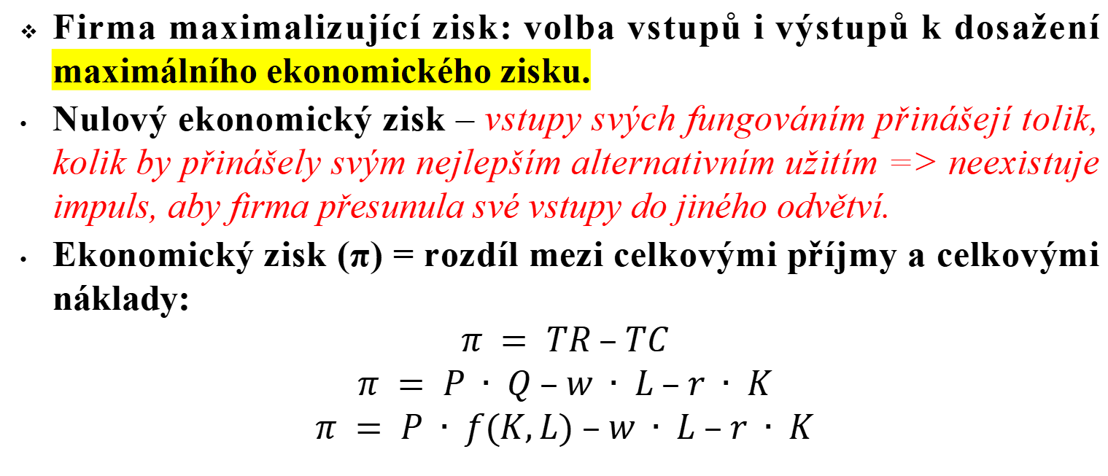
východiska určení výstupu při maximalizaci zisku
Firma maximalizující zisk: volba vstupů i výstupů k dosažení maximálního ekonomického zisku.
Nulový ekonomický zisk – vstupy svých fungováním přinášejí tolik, kolik by přinášely svým nejlepším alternativním užitím => neexistuje impuls, aby firma přesunula své vstupy do jiného odvětví.
Ekonomický zisk (π) = rozdíl mezi celkovými příjmy a celkovými náklady:
$$π = TR – TC$$
$$π = P ∙ Q – w ∙ L – r ∙ K$$
$$π = P ∙ f(K,L) – w ∙ L – r ∙ K$$

Slide 3
zlaté pravidlo maximalizace zisku
„ZLATÉ PRAVIDLO MAXIMALIZACE ZISKU“: pro maximalizaci zisku má firma zvolit takový výstup, při jehož výrobě se rovnají mezní příjmy mezním nákladům.
Název – proto, že se jim řídí jakákoliv firma maximalizující zisk nezávisle na typu tržní struktury.
Nutná podmínka maximalizace zisku: MR = MC
Nezbytné doplnit podmínku postačující: rovnost MR a MC, tj. směrnic křivek TR a TC: nejen při výrobě výstupu Q*, ale i výstupu Q‘ (viz. obr. Snímek 11).
Podmínka druhého řádu: záporná hodnota druhé derivace funkce zisku podle množství:
Notes:
Toto tzv. „zlaté pravidlo maximalizace zisku“ můžeme interpretovat takto: aby firma maximalizovala zisk, měla by zvolit takový výstup, aby se při jeho výrobě rovnaly mezní příjmy mezním nákladům. „Zlatým pravidlem“ bývá nazýváno proto, že se jim řídí jakákoliv firma maximalizující zisk nezávisle na typu tržní struktury, v níž uskutečňuje svou činnost. (Tržní struktura odvětví je organizační charakteristika odvětví, jejíž jednotlivé typy se liší počtem firem v odvětví, podmínkami vstupu nebo výstupu firem do odvětví a z odvětví, charakterem vyráběného produktu apod.)
O tom, že nutnou podmínkou maximalizace zisku (MR = MC) je nezbytné doplnit o podmínku postačující, svědčí obrázek 8-2: rovnost mezních příjmů a mezních nákladů (resp. směrnic křivek celkových příjmů a celkových nákladů) může nastat nejen při výrobě výstupu Q*, ale i výstupu Q . Podmínkou druhého řádu je záporná hodnota druhé derivace funkce zisku podle množství

Slide 4
zlaté pravidlo maximalizace zisku
Výstup menší než optimální (Q < Q*): rostoucí zisk:
Směrnice ziskové funkce je kladná : (dπ/dQ) > 0.
Výstup větší než optimální (Q > Q*): klesající zisk:
Směrnice ziskové funkce je záporná: (dπ/dQ) < 0.
Postačující podmínka maximalizace zisku: implicitně spojena s požadavkem rostoucích MC:
podmínka maximalizace zisku: 1) rovnost MR a MC; 2) rostoucí charakter funkce MC pro jakýkoliv objem výstupu.
Výstup odvozený z průsečíku MR a klesajících MC: není optimální – růst výstupu zvýší více příjmy než náklady firmy (s dodatečnou jednotkou výstupu klesají).
Notes:
Pro výstup, který je menší než optimální (tj. Q < Q*), musí být zisk rostoucí, jinými slovy, směrnice ziskové funkce je kladná : (dπ/dQ) > 0. Výstup větší než optimální (Q > Q*) by firma realizovala s klesajícím ziskem, takže směrnice ziskové funkce by byla záporná: (dπ/dQ) < 0.
Postačující podmínka maximalizace zisku je implicitně spojena s požadavkem rostoucích mezních nákladů. V obrázku (sn. 8) vidíme, že podmínkou maximalizace zisku je jednak rovnost MR % MC a jednak rostoucí charakter funkce mezních nákladů pro jakýkoliv objem výstupu. Kdyby totiž firma vyráběla výstup, odvozený z průsečíku mezních příjmů a klesajících mezních nákladů, nešlo by o optimální výstup, neboť růst výstupu by zvětšil více příjmy než náklady firmy (které s dodatečnou jednotkou výstupu klesají).

Slide 5
zlaté pravidlo maximalizace zisku
Poslední vztah:
algebraická hodnota směrnice křivky MC musí v bodě průsečíku převýšit algebraickou hodnotu směrnice křivky MR:
Křivka MC má protínat křivku MR zespodu.
Formálně: postačující podmínka maximalizace zisku – záporná hodnota druhé derivace ziskové funkce:

Slide 6
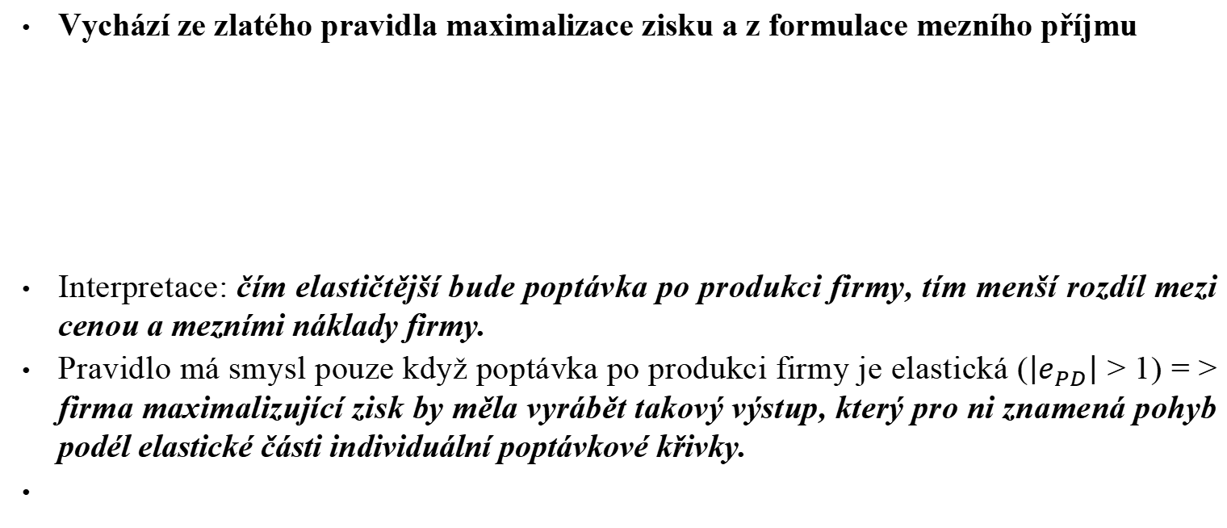
pravidlo převrácené elasticity
Vychází ze zlatého pravidla maximalizace zisku a z formulace mezního příjmu
Interpretace: čím elastičtější bude poptávka po produkci firmy, tím menší rozdíl mezi cenou a mezními náklady firmy.
Pravidlo má smysl pouze když poptávka po produkci firmy je elastická ($\left|e_{PD}\right|$ > 1) = > firma maximalizující zisk by měla vyrábět takový výstup, který pro ni znamená pohyb podél elastické části individuální poptávkové křivky.
Notes:
Kdyby byla poptávka po produkci firmy neelastická, koeficient $e_{PD}$ by dosahoval absolutních hodnot menších než 1 a z rovnice by plynuly záporné mezní náklady, což není reálné. Z toho plyne závěr, že firma maximalizující zisk by měla vyrábět takový výstup, který pro ni znamená pohyb podél elastické části individuální poptávkové křivky.
Ekonomická interpretace
Statky s nízkou elasticitou poptávky (např. nezbytné statky, léky, elektřina) → mohou mít vyšší relativní přirážku nad mezní náklady, protože poptávka po nich je méně citlivá na změnu ceny.
Statky s vysokou elasticitou poptávky (např. luxusní zboží, volnočasové služby) → by měly mít nižší relativní přirážku, protože vyšší cena by vedla k výraznému poklesu poptávky.

Slide 7
Předpoklady modelu dokonalé konkurence (DK)
V rámci teorie firmy – jeden z nejstarších modelů tržních struktur. Předpoklady:
Na každém trhu existuje velký počet kupujících a prodávajících, z nichž žádný není natolik silný, aby mohl ovlivnit cenu nebo výstup odvětví.
Všechny statky jsou homogenní.
Na všechny trhy je volný vstup a výstup.
Všichni výrobci a spotřebitelé mají dokonalé informace o cenách a množstvích směňovaných na trhu.
Firmy usilují o maximalizaci zisku, spotřebitelé o maximalizaci užitku.
Také: volný přístup firem k informacím o technologii.
V reálném světě zpravidla neexistují!!!

Slide 8
Předpoklady modelu dokonalé konkurence (DK)
Význam modelu: vytvoření východisek pro zkoumání tržních struktur v nedokonalé konkurenci.
Dokonale konkurenční firma = „PRICE TAKER“:
firma přebírající cenu = cenový příjemce: pro firmu je cena její produkce a cena vstupů exogenní (daná zvnějšku) – tzn. firma tyto ceny nemůže ovlivnit. =>
Její rozhodování – omezeno na rozhodování o objemu výstupu a o množství nakupovaných vstupů.
VELKÝ POČET MALÝCH FIREM: každá z těchto firem tvoří jen minimální část celkového produktu (nabídky) odvětví => její vlastní činnost nemůže ovlivnit tržní cenu. => poptávka po její produkci = dokonale elastická: vodorovná přímka rovnoběžnou s osou x.
Notes:
Přestože tyto podmínky v reálném světě zpravidla neexistují, význam modelu dokonalé konkurence je nesporný: spočívá ve vytvoření východisek pro zkoumání tržních struktur v rámci nedokonalé konkurence.
Dokonale konkurenční firma bývá někdy označována jako „price taker“, tj. jako firma přebírající cenu (tzv. cenový příjemce). Toto označení vyjadřuje skutečnost, že pro firmu je cena její produkce a cena vstupů exogenní (daná zvnějšku) – tzn. firma tyto ceny nemůže ovlivnit. Její rozhodování se v takovém případě omezuje na rozhodování o objemu výstupu a o množství vstupů, které hodlá koupit.
Skutečnost, že v dokonalé konkurenci existuje velký počet malých firem, způsobuje, že každá z těchto firem tvoří jen minimální část celkového produktu (nabídky) odvětví, takže její vlastní činnost nemůže ovlivnit tržní cenu. To se projevuje v tom, že poptávka po její produkci je dokonale elastická, což lze graficky znázornit jako vodorovnou přímku rovnoběžnou s osou x.

Slide 9
Dokonale konkurenční trh a firma
DK: křivky průměrných a mezních příjmů totožné:
MR=AR=d

Slide 10
Rozhodování firmy o výstupu v krátkém období
Optimální výstup firmy – možné zjistit dvojím způsobem:
Na základě rozdílu mezi celkovými příjmy a celkovými náklady,
Na základě rovnosti mezních příjmů a mezních nákladů.
Zisk – maximální při výstupu s největším rozdílem mezi TR a TC: největší svislá vzdálenost mezi křivkami TR a STC:
Obě křivky – stejná směrnice: při výstupu Q* na obr. (následující snímek).
Platí i pro výstup Q‘: avšak křivka TC leží nad TR => maximální ztráta.
Směrnice křivky TR\TC = MR/MC => MR=MC v bodě průsečíku křivek MR a MC => optimální výstup firmy = Q*.
Q* = optimální výstup – dodržena postačující podmínka – funkce MC = rostoucí (protíná funkci MR zdola). Neplatí pro výstup Q‘.

Slide 11
Rozhodování firmy o výstupu v krátkém období
Pro označené úrovně výstupu platí:
Q*: optimální výstup –firma maximalizuje zisk; směrnice křivek TR a STC se rovnají, tzn. MR = MC; rostoucí funkce MC;
Q‘: směrnice křivek TR a STC se rovnají, tzn. MR = MC; TR menší než TC => firma maximalizuje ztrátu; funkce klesající MC;
Q1: stejné směrnice úseček vedoucích z počátku na křivky TR a STC => AR = SAC. Směrnice křivky STC přestává klesat a začíná růst => MC = minimální;
Q2: stejné směrnice úseček vedoucích z počátku na křivky TR a STC => AR = SAC.
Notes:
Pro jednotlivé označené úrovně výstupu platí:
Q*: představuje optimální výstup, při němž firma maximalizuje zisk; v tomto bodě se rovnají směrnice křivek TR a STC, tzn. MR = MC; funkce mezních nákladů je rostoucí;
Q : v tomto bodě se rovnají směrnice křivek TR a STC, tzn. MR = MC, ale protože současně jsou celkové příjmy menší než celkové náklady, firma maximalizuje ztráty; funkce mezních nákladů je klesající;
Q1: úsečky vedoucí z počátku na křivky TR a STC mají stejnou směrnici, tzn. v tomto bodě AR = SAC. Směrnice křivky STC přestává klesat a začíná růst, což znamená, že mezní náklady jsou ve svém minimu;
Q2: stejné směrnice úseček vedoucích z počátku na křivky TR a STC, což znamená opět rovnost AR a SAC.
Kdyby firma vyráběla výstup větší než Q1 a menší než Q*, realizovala by sice zisk (protože TR > STC na obrázku a a současně AR > SAC na obrázku b), ale nikoliv maximální. Objem zisku by mohla zvyšovat růstem výstupu. Analogická situace nastává při výstupu větším než Q* a menším než Q2, kdy firma může zvětšovat zisk zmenšováním výstupu směrem k jeho optimální velikosti Q*.
Jelikož pro velikost výstupu mezi Q1 a Q2 platí, že směrnice křivky celkových nákladů (neboli mezní náklady) roste, je možné usuzovat na to, že firma bude vyrábět takový výstup, při němž se budou prosazovat klesající výnosy z variabilního faktoru (za předpokladu jeho konstantní ceny).

Slide 12
Rozhodování firmy o výstupu v krátkém období
DK firma maximalizující zisk:
vychází při volbě výstupu z MR = MC
přebírá cenu => platí rovnost mezních příjmů a ceny (MR = P) => v krátkém období vyrábí výstup, jehož MC budou stejné jako tržní P:
P = MC
Nabídka DK firmy v krátkém období
Východisko odvození křivky nabídky – postačující podmínka maximalizace zisku: rostoucí funkce MC:
Firma přebírá změny tržní ceny – totožná s jejím MR: =>
Mění se i nabízené množství každé firmy.
Rostoucí tržní cena – posun průsečíku MR a MC po křivce MC nahoru => rostoucí nabízené množství.
Klesající tržní cena – posun po křivce MC dolů => pokles nabízeného množství.
=> Křivka nabídky firmy v krátkém období – tvořena ROSTOUCÍ ČÁSTÍ KŘIVKY MEZNÍCH NÁKLADŮ.
Notes:
Protože dokonale konkurenční firma maximalizující zisk vychází při volbě výstupu z rovnosti mezních příjmů a mezních nákladů (MR = MC) a protože pro ni jako pro firmu přebírající cenu platí rovnost mezních příjmů a ceny (MR = P), bude v krátkém období vyrábět výstup, jehož mezní náklady budou stejné jako tržní cena (P = MC)

Slide 13
Rozhodování firmy o výstupu v krátkém období
Rozhodováni o výstupu v případě TR < STC
V krátkém období - nutnost hradit fixní náklady, i při nulovém objemu výstupu.
Přestane vyrábět => ztráta = výše fixních nákladů.
Pokračování ve výrobě: TR > VC => uhradí nejen celou výši VC, ale i část FC: Ztráta menší než když vůbec nevyrábí.
Vyjádření pomocí jednotkových veličin: TR/Q > VC/Q, tzn. P > AVC =>
Kritérium průměrných variabilních nákladů
P > AVC: při ceně P1 na obr. b (násl. Sn.): ztrátu minimalizuje pokračováním ve výrobě. Velikost výstupu = Q*.
P ≤ AVC: minimalizuje ztrátu uzavřením výroby.
Kritický bod: vyrovnání P a AVC.
Notes:
Dosud: předpoklad firmu, které se daří vyrábět alespoň část výstupu s celkovými příjmy převažujícími nad celkovými náklady (rozsah výroby mezi Q1 a Q2 na obrázku sn. 11).
Jak bude firma rozhodovat o výstupu v případě, že při jakémkoliv objemu produkce budou celkové příjmy nižší než celkové náklady (TR < STC)? Zdálo by se, že jednoznačným řešením bude zastavení výroby. Pro její rozhodování je podstatné, že v krátkém období musí hradit fixní náklady, i když objem výstupu bude nulový. Kdyby přestala vyrábět, její ztráta by dosáhla výše fixních nákladů.
Kdyby se rozhodla pokračovat ve výrobě a dosáhla celkového příjmu vyššího než variabilní náklady, potom by mohla uhradit nejen celou výši variabilních nákladů, ale i část fixních nákladů. Ztráta by byla menší než v případě, že by vůbec nevyráběla. Tuto podmínku minimalizace ztrát (TR > VC)
můžeme také vyjádřit pomocí jednotkových veličin jako TR/Q > VC/Q, tzn. P > AVC (obr. b následující snímek.
Jestliže se tedy firma v krátkém období dostane do situace, kdy jsou její celkové příjmy menší než celkové náklady (a průměrné příjmy, tj. cena menší než průměrné náklady), používá při rozhodování, zda výrobu zastavit nebo v ní pokračovat, kritéria průměrných variabilních nákladů.
Pokud je cena jednotky produkce vyšší než průměrné variabilní náklady na její výrobu (P > AVC), jak je tomu při ceně P1 na obrázku b, bude svou ztrátu minimalizovat pokračováním ve výrobě. Velikost výstupu bude Q*.
Pokud však cena bude nižší nebo rovna průměrným variabilním nákladům však cena bude nižší nebo rovna průměrným variabilním nákladům (P ≤ AVC), bude firma
minimalizovat ztrátu uzavřením výroby. Kritickým bodem je zde vyrovnání ceny a průměrných variabilních nákladů. Na obrázku b se firma rozhoduje uzavřít výrobu při výstupu Q**, kdy platí P2 = min. AVC = MC (tzv. bod uzavření firmy – Shutdown Point).

Slide 14
Rozhodování firmy o výstupu v krátkém období
Minimalizace ztráty
Obr. b: firma uzavírá výrobu při výstupu Q**:
P2 = min. AVC:
bod uzavření firmy – Shutdown Point.

Slide 15
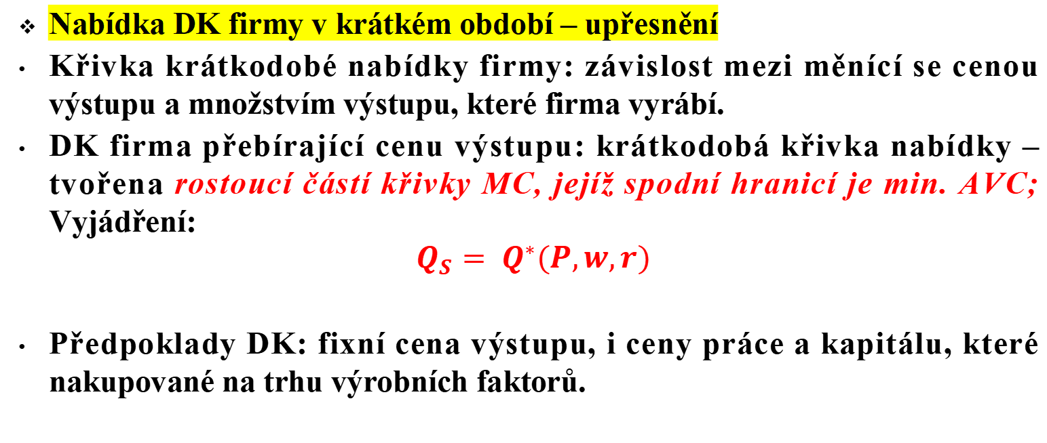
Rozhodování firmy o výstupu v krátkém období
Nabídka DK firmy v krátkém období – upřesnění
Křivka krátkodobé nabídky firmy: závislost mezi měnící se cenou výstupu a množstvím výstupu, které firma vyrábí.
DK firma přebírající cenu výstupu: krátkodobá křivka nabídky – tvořena rostoucí částí křivky MC, jejíž spodní hranicí je min. AVC; Vyjádření:
$$Q_{S}= Q^{∗}(P,w,r)$$
Předpoklady DK: fixní cena výstupu, i ceny práce a kapitálu, které nakupované na trhu výrobních faktorů.
Notes:
Vzhledem k předpokladům modelu dokonalé konkurence, v jejichž rámci firma bere jako fixní cenu svého výstupu i ceny práce a kapitálu, které nakupuje na trhu výrobních faktorů, lze nabídkovou funkci dokonale konkurenční firmy maximalizující zisk vyjádřit jako QS = Q*(P,w,r)
Takto definovaná nabídková funkce vyjadřuje závislost rozhodování firmy o optimálním výstupu jak na ceně vyráběné produkce, tak na cenách vstupů používaných k její výrobě.
V následující analýze rozhodování firmy o optimálním výstupu – zjednodušení, že její nabídka je daná pouze jejími mezními náklady.

Slide 16
Nabídka dokonale konkurenčního odvětví v krátkém období
Formování rovnovážné ceny = exogenní veličina pro firmu: střetáváním sil nabídky a poptávky na DK trhu v krátkém období => nutné odvodit krátkodobou křivku nabídky celého DK odvětví.
V krátkém období – konstantní počet firem v odvětví:
Každá z firem – schopna v závislosti na změně podmínek měnit velikost svého výstupu: pomocí změny objemu variabilního vstupu.
Konstrukce křivky nabídky DK odvětví: množství produkce nabízené celým odvětvím = součet množství nabízených jednotlivými firmami.
Notes:
Protože formování rovnovážné ceny, která je pro firmu exogenní veličinou, probíhá na základě střetávání sil nabídky a poptávky na dokonale konkurenčním trhu v krátkém období, je zapotřebí odvodit krátkodobou křivku nabídky celého dokonale konkurenčního odvětví.
Poznámka: V důsledku specializace firem je každý daný produkt vyráběn omezeným počtem firem. Takovou skupinu označujeme jako odvětví, resp. trh. Agregací nabídkových křivek všech firem vyrábějících daný statek potom vzniká křivka nabídky odvětví, resp. křivka tržní nabídky.
V krátkém období předpokládáme konstantní počet firem v odvětví. Každá z firem je však schopna v závislosti na změně podmínek měnit velikost svého výstupu. Tuto změnu realizuje pomocí změny objemu toho vstupu, který je variabilní. Konstrukce křivky nabídky dokonale konkurenčního odvětví vychází ze skutečnosti, že množství produkce nabízené celým odvětvím je dáno součtem množství nabízených jednotlivými firmami. Křivka nabídky odvětví je tedy dána horizontálním
součtem krátkodobých křivek nabídky všech firem v odvětví při jakékoliv ceně. Tento závěr platí pouze v našem zjednodušeném případě, kdy jedním z výchozích předpokladů jsou konstantní ceny vstupů. Formování krátkodobé nabídky dokonale konkurenčního odvětví za zjednodušeného předpokladu pouze dvou firem v odvětví znázorňuje obrázek na následujícím snímku.

Slide 17
Nabídka dokonale konkurenčního odvětví v krátkém období
Křivka nabídky odvětví: horizontální součet krátkodobých křivek nabídky všech firem v odvětví při jakékoliv ceně.
pouze zjednodušeném případě: výchozí předpoklad – konstantní ceny vstupů.
Cena P1:
první firma nabízí 2 jednotky,
druhá firma 3 jednotky
výstupu.
Celkový výstup odvětví při P1: 5 jednotek.
Důsledek rostoucí funkce MC každé jednotlivé firmy:
křivka nabídky celého odvětví = rostoucí charakter.
Notes:
Při ceně P1 bude první firma nabízet 2 jednotky, druhá firma 3 jednotky výstupu. Celkový výstup odvětví bude při ceně P1 5 jednotek. Analogicky dostaneme celková tržní množství pro ceny P2 a P3. V důsledku rostoucí funkce mezních nákladů každé jednotlivé firmy bude mít rostoucí charakter i křivka nabídky celého odvětví.

Slide 18
Faktory ovlivňující křivku nabídky DK odvětví v krátkém období:
Počet firem v odvětví,
velikost výstupu každé z nich,
determinanty mezních nákladů každé firmy.
Ad C) Opuštění předpokladu konstantní ceny vstupů používaných firmou: vliv na tržní nabídku:
Růst ceny na trhu: každá firma se snaží zvětšovat výstup => najme větší množství vstupu variabilního v krátkém období.
=> Zvýšení poptávky všech firem => růst ceny variabilního vstupu.
=> Růst nákladů každé firmy: posun křivky MC směrem nahoru.
=> Křivka nabídky odvětví – strmější než při neměnných cenách vstupů.

Slide 19
Faktory ovlivňující křivku nabídky DK odvětví v krátkém období:
Firma s mezními náklady MC:
„zlaté pravidlo maximalizace zisku“ (obr. a):
při ceně P1 =výstup Q1
a při ceně P2 = výstup Q2
Předpoklad: zachovají se tak všechny firmy v odvětví => křivka nabídky odvětví S (∑MC ) (obr. b).
Rostoucí poptávka firem po variabilním vstupu zvýší jeho cenu => růst nákladů každé firmy:
posun křivky MC doleva nahoru na MC‘ => firma vyrábí výstup Q3, ne Q2 (obr. a)
Výstup odvětví – ∑Q3 (obr. b).
=> křivka nabídky odvětví – S‘ (∑MC‘).

Slide 20
ukazatel elasticity nabídky v krátkém období:
= Míra, v jaké firmy v odvětví reagují změnou svého výstupu na změnu tržní ceny:
Koeficient elasticity nabídky ePS: poměr procentní změny nabízeného množství a procentní změny ceny:
Nabízené množství = rostoucí funkcí ceny (poměr δQ/δP – kladný) => koeficient elasticity nabídky – kladný.
Notes:
Pokud budeme zkoumat míru, v jaké firmy v odvětví reagují změnou svého výstupu na změnu tržní ceny, můžeme zkonstruovat ukazatel elasticity nabídky v krátkém období. Je velmi podobný ukazateli elasticity poptávky

Slide 21
Rovnováha dokonale konkurenčního odvětví v krátkém období
Determinace ceny, nabízeného a poptávaného množství na trhu určitého statku:
Rovnováha DK odvětví v krátkém období: trh „vyčištěn“:
Při krátkodobé rovnovážné ceně P*: poptávané a nabízené množství daného statku (Q*) se rovnají – obrázek b (sn. 24). Ani poptávající, ani nabízející nemají zájem tato množství měnit.
Tržní nabídka S / tržní poptávka D = horizontální součty individuálních křivek nabídky / poptávky.
Kombinace P*Q* = rovnováha mezi poptávkami všech jednotlivců a náklady všech firem.

Slide 22
Rovnováha dokonale konkurenčního odvětví v krátkém období
Rovnovážná cena plní dvě funkce:
Signál pro výrobce při jejich rozhodování o velikosti výstupu: Maximalizace zisku => výroba výstupu, pro který platí P* = MC. Výstup odvětví – Q*.
Signál pro kupující: rozhodování o části důchodu na nákup daného statku: Maximalizace užitku => při tržní rovnovážné ceně P*: poptávané množství – Q*
Notes:
Pokud budeme zkoumat míru, v jaké firmy v odvětví reagují změnou svého výstupu na změnu tržní ceny, můžeme zkonstruovat ukazatel elasticity nabídky v krátkém období. Je velmi podobný ukazateli elasticity poptávky

Slide 23
Rovnováha dokonale konkurenčního odvětví v krátkém období
Vliv rovnovážné ceny na rozhodování DK firmy: (obr. a) násl. sn.):
firma přebírá cenu P* a vyrábí optimální výstup Q1:
Cena – vyšší než její SAC => firma realizuje EKONOMICKÝ ZISK.
Růst tržní poptávky => posun křivky tržní poptávky na D‘: růst rovnovážné ceny i množství na trhu: P‘, Q‘ (obr. b).
=> Růst množství nabízeného jednou firmou: Q2 (obr. a):
Nová rovnovážná cena P‘ umožňuje každé z firem realizovat vyšší ekonomický zisk.
Notes:
Vliv rovnovážné ceny na rozhodování dokonale konkurenční reprezentativní firmy znázorňuje obrázek a (násl. Sn.): firma přebírá cenu P* a vyrábí optimální výstup Q1. Tato cena je vyšší než její krátkodobé průměrné náklady, takže firma realizuje ekonomický zisk.
Pokud by došlo k růstu tržní poptávky, posunula by se křivka tržní poptávky na D‘ a zvýšila by se jak rovnovážná cena, tak rovnovážné množství na trhu (P‘, Q‘ ), jak ukazuje obrázek b. Současně by vzrostlo množství nabízené jednou firmou (Q2). Za jinak nezměněných okolností nová rovnovážná cena P‘ umožňuje každé z firem realizovat vyšší zisk.

Slide 24
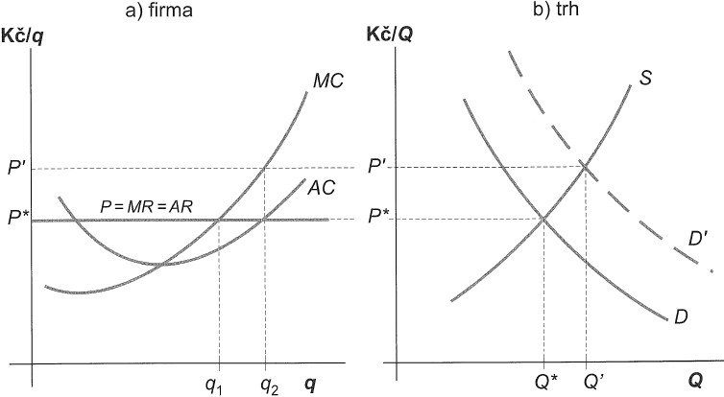
Rovnováha dokonale konkurenčního odvětví v krátkém období

Slide 25
Vliv posunů křivky tržní nabídky / tržní poptávky na tržní rovnováhu:
Faktory změny tržní nabídky (posun tržní křivky nabídky):
změny cen vstupů, změny technologii, očekávání výrobců a změna počtu firem na daném trhu.
Předpoklad: funkce tržní poptávky nemění, posun křivky tržní nabídky vlivem některého z faktorů doprava dolů.
Změna rovnovážné tržní ceny a množství – ovlivněna elasticitě tržní poptávky:
Notes:
Vliv posunů křivky tržní nabídky, resp. tržní poptávky na tržní rovnováhu:
Hlavními faktory způsobujícími změny tržní nabídky (posun tržní křivky nabídky) jsou změny cen vstupů, které firmy používají, změny technologii, očekávání výrobců a změna počtu firem na daném trhu. Předpokládejme, že se funkce tržní poptávky nemění a křivka tržní nabídky se vlivem některého z výše uvedených faktorů posune doprava dolů. Potom vliv tohoto posunu tržní nabídky na změnu rovnovážné ceny a rovnovážného množství bude záviset na elasticitě tržní poptávky:

Slide 26
Vliv posunů křivky tržní nabídky / tržní poptávky na tržní rovnováhu:
Velmi neelastická tržní poptávka: relativně velký pokles rovnovážné tržní ceny a malý růst rovnovážného množství (např. trh soli).
Velmi elastická tržní poptávka: posun tržní křivky nabídky směrem doprava dolů => poměrně malý pokles rovnovážné tržní ceny a poměrně velký růst rovnovážného množství.
Notes:
- V případě velmi neelastické tržní poptávky způsobí posun tržní křivky nabídky směrem doprava dolů relativně velký pokles rovnovážné tržní ceny a malý růst rovnovážného množství. Kdyby došlo např. k podstatnému růstu nabídky soli na jejím trhu, spotřebitelé by pravděpodobně nijak podstatně nezvýšili poptávané množství, přestože tržní cena by byla podstatně nižší.
- V případě velmi elastické tržní poptávky povede posun tržní křivky nabídky směrem doprava dolů k poměrně malému poklesu rovnovážné tržní ceny a poměrně velkému růstu rovnovážného množství.

Slide 27
Vliv posunů křivky tržní nabídky / tržní poptávky na tržní rovnováhu:
Faktory změny tržní poptávky (posun tržní křivky poptávky):
změny důchodu spotřebitelů, jejich preferencí, očekávání a ceny substitutu a komplementů.
Předpoklad: funkce tržní nabídky se nemění, posun křivky tržní poptávky vlivem některého z faktorů doprava nahoru.
Změna rovnovážné tržní ceny a množství – ovlivněna elasticitou tržní nabídky:
Notes:
- Za hlavní faktory způsobující změny tržní poptávky (posun tržní křivky poptávky) jsou považovány změny důchodu spotřebitelů, jejich preferencí, očekávání a ceny substitutu a komplementů. Předpokládejme, že se nemění funkce tržní nabídky a vlivem výše uvedených faktorů dochází k posunu křivky tržní poptávky doprava nahoru. Změna rovnovážné tržní ceny a množství potom bude opět ovlivněna elasticitou nabídky:

Slide 28
Vliv posunů křivky tržní nabídky / tržní poptávky na tržní rovnováhu:
Velmi neelastická tržní nabídka: růst tržní poptávky znamená podstatný růst rovnovážné tržní ceny a jen velmi malý růst rovnovážného množství.
Velmi elastická tržní nabídka: růst tržní poptávky znamená velmi malý růst rovnovážné ceny a velké zvýšení rovnovážného množství
SOUČASNÉ ZMĚNY NABÍDKY A POPTÁVKY: výsledná změna tržní rovnováhy ovlivněna elasticitou tržní nabídky a poptávky a relací jejích posunů.
Notes:
- Bude-li tržní nabídka neelastická, bude růst tržní poptávky znamenat podstatný růst rovnovážné tržní ceny a jen velmi malý růst rovnovážného množství
- V případě velmi elastické tržní nabídky vede růst tržní poptávky k velmi malému růstu rovnovážné ceny a k podstatnému zvýšení rovnovážného množství
Dochází-li na dokonale konkurenčním trhu k současným změnám nabídky a poptávky, bude výsledná změna tržní rovnováhy ovlivněna elasticitou tržní nabídky a poptávky a relací jejích posunů.

Slide 29
Rozhodování firmy o výstupu v dlouhém období
Východisko: aplikace „zlatého pravidla“ maximalizace zisku na podmínky dlouhého období.
Předpoklad: firma může měnit objem všech vstupů
Optimální výstup firmy v dlouhém období: odvozen z rovnosti mezních příjmů a dlouhodobých mezních nákladů: P = MR = LMC.
Avšak – v dlouhém období: volný vstup / odchod firem do / z odvětví:
firmy mohou investovat kapitál v daném odvětví, konkurovat stávajícím firmám.
Nebrání jim v tom tajné dohody, ochranné známky, patenty, licence…
Výstup / vstup firem není spojen s žádnými náklady.
Dlouhé období = dostatečný časový prostor pro vznik nových / zánik existujících firem.
Počet firem v odvětví v dlouhém období determinován:
jejich přesunem mezi odvětvími,
procesy vzniku / zániku jednotlivých podniků.
Notes:
Při úvahách o dlouhodobém optimálním výstupu dokonale konkurenční firmy vyjdeme z aplikace „zlatého pravidla“ maximalizace zisku na podmínky dlouhého období. Předpokládáme, že firma může měnit objem všech používaných vstupů. Optimální výstup firmy v dlouhém období je potom odvozen z rovnosti mezních příjmů a dlouhodobých mezních nákladů (P = MR = LMC).
V dlouhém období je však optimální výstup firmy ovlivněn ještě jednou zásadní skutečností: volným vstupem či odchodem firem do odvětví, resp. z odvětví. Volný vstup do odvětví reálně znamená, že firmy, které chtějí investovat kapitál v daném odvětví a konkurovat tak stávajícím firmám, tak mohou učinit. Nebrání jim v tom žádné tajné dohody mezi stávajícími výrobci, ani ochranné známky, patenty nebo licence. Model dokonalé konkurence předpokládá, že výstup nebo vstup firem není spojen s žádnými náklady. Dlouhé období představuje dostatečný časový prostor pro to, aby vznikaly nové a zanikaly některé již existující firmy. Počet firem v odvětví je proto v dlouhém
období determinován nejen jejich přesunem mezi jednotlivými odvětvími, ale také procesy vzniku, resp. zániku jednotlivých podniků.

Slide 30
Rozhodování firmy o výstupu v dlouhém období
Firmy v odvětví – ekonomický zisk => impuls pro příchod dalších firem.
Větší počet firem v odvětví vyrobí větší objem výstupu => růst tržní nabídky = posun křivky nabídky odvětví doprava dolů => pokles tržní ceny a zisku firem.
Příchod nových firem do odvětví – dokud tržní cena neklesne na úroveň průměrných nákladů: P = AR = LAC => ekonomický zisk = nula.
=> do odvětví nepřichází žádná firma, žádná z něj neodchází:
alternativní uplatnění zdrojů v jiném odvětví = stejný výnos.
Počet firem v odvětví = rovnovážný.
Notes:
Pokud budou firmy v odvětví realizovat ekonomický zisk, bude to impulsem pro příchod řady dalších firem. Větší počet firem v odvětví vyrobí větší objem výstupu, což se projeví v růstu tržní nabídky a tedy v posunu křivky nabídky odvětví směrem doprava dolů. Za jinak nezměněných okolností dojde k poklesu tržní ceny a zisku firem. Příchod nových firem do odvětví bude pokračovat tak dlouho, dokud tržní cena neklesne na úroveň průměrných nákladů (P = AR = LAC) a ekonomický zisk na nulu. V této situaci již do odvětví nepřichází žádná firma a současně z něj žádná neodchází, protože alternativní uplatnění jejich zdrojů v jiném odvětví by jí přineslo stejný výnos. Počet firem
v odvětví je možné považovat za rovnovážný.

Slide 31
Rozhodování firmy o výstupu v dlouhém období
Firmy v odvětví – krátkodobá ztráta => řada firem odvětví opustí:
Pokles výstupu odvětví => posun křivky tržní nabídky doleva nahoru:
Růst tržní ceny (za jinak nezměněných okolností):
do výše průměrných nákladů => nulový ekonomický zisk =>
Není důvod odvětví opouštět: stejná míra výnosuv jiných odvětvích.
Notes:
K analogickému procesu dochází v případě, kdy firmy v odvětví realizují krátkodobou ztrátu. Řada firem se z tohoto důvodu rozhodne odvětví opustit. Celkový výstup odvětví klesá, křivka tržní nabídky se posune doleva nahoru. Tržní cena za jinak nezměněných okolností poroste. V okamžiku, kdy dosáhne výše průměrných nákladů, budou firmy realizovat nulový ekonomický zisk a nebudou mít důvod toto odvětví opouštět, protože stejnou míru výnosu by realizovaly v jiných odvětvích.

Slide 32
Rozhodování firmy o výstupu v dlouhém období
V DK odvětví – není možné, aby TR dlouhodobě převyšovaly TC, a opačně.
V dlouhém období >>> k vyrovnanosti TR a TC => k nulovému ekonomickému zisku:
Bod vyrovnání výnosů s náklady = BOD ZVRATU. =>
Optimální výstup DK firmy v dlouhém období determinován 2 podmínkami:
Nutnou podmínkou maximalizace zisku: P = MR = LMC;
Podmínkou nulového ekonomického zisku: P = AR = LAC.
Notes:
V dokonale konkurenčním odvětví tedy není možné, aby celkové příjmy dlouhodobě převyšovaly celkové náklady stejně, jako aby byly celkové příjmy dlouhodobě menší než celkové náklady.
V dlouhém období firma směřuje k vyrovnanosti celkových příjmů a celkových nákladů neboli k nulovému ekonomickému zisku. Tento bod vyrovnání výnosů s náklady bývá označován jako bod zvratu (Breakeven Point).
Z toho, co jsme dosud řekli, vyplývá, že optimální výstup dokonale konkurenční firmy v dlouhém období je determinován dvěma podmínkami:
1. Nutnou podmínkou maximalizace zisku: P = MR = LMC;
2. Podmínkou nulového ekonomického zisku: P = AR = LAC.
Poznámka: Na první pohled se tyto dvě podmínky vylučují. Je tomu tak proto, že jde o podmínky různého charakteru. Podmínka maximalizace zisku vyjadřuje námi předpokládaný cíl firmy, tzn. firma aktivně usiluje o co největší ekonomický zisk. Nulový zisk není cílem firmy, ale firmy jsou nuceny ho akceptovat, protože jde o důsledek jejich volného přechodu mezi odvětvími.

Slide 33
Rozhodování firmy o výstupu v dlouhém období
Dodržení obou podmínek: rovnost dlouhodobých mezních a průměrných nákladů:
LMC = LAC,
nastává v bodě minima křivky LAC.
Dlouhodobý optimální výstup DK firmy: vyráběn s minimálními LAC.
Firmy přebírají cenu => cena stejná je pro všechny firmy:
Předpoklad identických nákladových křivek všech firem => minimum křivky LAC – u všech firem stejné.
Notes:
Dodržení obou těchto podmínek znamená rovnost dlouhodobých mezních a průměrných nákladů (LMC = LAC), která nastává v bodě minima křivky LAC. Pro dlouhodobý optimální výstup dokonale konkurenční firmy proto platí, že jej firma vyrábí s minimálními dlouhodobými průměrnými náklady.
Ze skutečnosti, že všechny firmy v dokonale konkurenčním odvětví přebírají cenu (tzn. cena je pro všechny firmy stejná) a že předpokládáme identické nákladové křivky všech firem, vyplývá, že minimum křivky LAC je u všech firem stejné.

Slide 34
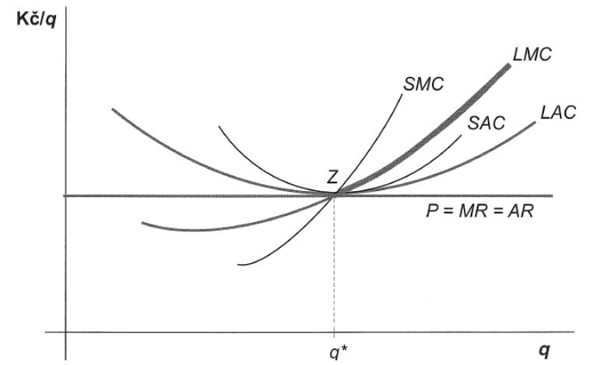
Rozhodování firmy o výstupu v dlouhém období
Optimální výstup dokonale konkurenční firmy v dlouhém období
Pro optimální výstup firmy v dlouhém období platí:
Firma vyrábí krátkodobý optimální výstup, při němž: MR = MC.
P = MR => P = MC => Firma nemá tendenci výstup ani snižovat, ani zvyšovat.
min. SAC = min. LAC.
Firma nemá tendenci z odvětví odejít, jestliže se při výrobě optimálního výstupu dlouhodobé i krátkodobé průměrné náklady rovnají ceně:
P = SAC = LAC =>
její ekonomický zisk je nulový.
=> Křivka nabídky firmy v dlouhém období = totožná s tou rostoucí částí křivky LMC, jejíž spodní hranicí je minimum LAC.
Notes:
Z obrázku je zřejmé, že pro optimální výstup firmy v dlouhém období je charakteristické:
a) Firma vyrábí krátkodobý optimální výstup, při němž se její mezní příjmy rovnají mezním nákladům (MR = MC). Protože se cena rovná mezním příjmům (P = MR), současně platí rovnost ceny a mezních nákladů (P = MC). Firma nemá tendenci výstup ani snižovat, ani zvyšovat.
b) Průměrné náklady na výrobu zvoleného optimálního výstupu v krátkém období jsou na úrovni minimálních průměrných nákladů v dlouhém období (min. SAC = min. LAC).
c) Firma nemá tendenci přestat vyrábět a z odvětví odejít, jestliže se při výrobě optimálního výstupu jak dlouhodobé, tak krátkodobé průměrné náklady rovnají ceně (P = SAC = LAC) a její ekonomický zisk je nulový.
Křivka nabídky firmy v dlouhém období je potom totožná s tou rostoucí částí křivky dlouhodobých mezních nákladů, jejíž spodní hranicí je minimum průměrných dlouhodobých nákladů.

Slide 35
Nabídka dokonale konkurenčního odvětví v dlouhém období (LIS)
Křivka nabídky celého DK odvětví v dlouhém období (Long Run Industry Supply Curve, LIS) – jiný přístup než u krátkodobé křivky nabídky odvětví:
Rekce firem v dlouhém období na změnu tržní ceny a na ne/existenci ekonomického zisku odchodem / příchodem z / do odvětví => výstup odvětví variabilní v čase.
LIS: soubor dlouhodobých rovnovážných bodů odvětví vznikajících v průsečících posunující se poptávkové křivky a krátkodobých křivek nabídky.
Notes:
Při konstrukci křivky nabídky celého dokonale konkurenčního odvětví v dlouhém období (Long Run Industry Supply Curve, LIS) nemůžeme postupovat stejně jako v případě krátkodobé křivky nabídky odvětví, kterou jsme získali horizontálním sečtením individuálních nabídkových křivek jednotlivých firem. Je tomu tak proto, že jednotlivé firmy v dlouhém období reagují na změnu tržní ceny a na existenci či neexistenci pozitivního ekonomického zisku příchodem, resp. odchodem z odvětví, takže výstup odvětví je v čase značně variabilní. Křivku nabídky dokonale konkurenčního odvětví v dlouhém období (LIS) získáme jako soubor dlouhodobých rovnovážných bodů odvětví
vznikajících v průsečících posunující se poptávkové křivky a krátkodobých křivek nabídky.
Pro grafické znázornění křivky LIS je zapotřebí alespoň dvou dlouhodobých rovnovážných bodů odvětví, jejichž spojením by křivka LIS vznikla. Výchozí tržní rovnováha představuje jeden z uvedených bodů.
Druhým je nově vzniklá tržní rovnováha, která je důsledkem změn v tržní poptávce a následnou reakcí firem.

Slide 36
Nabídka dokonale konkurenčního odvětví v dlouhém období
Podnět ke změnám v nabídce firem a odvětví: změna tržní poptávky.
Reakce firmy a odvětví na změnu v tržní poptávce:
Krátké období: firmy reagují na změnu tržní poptávky změnou nabízeného množství na základě vyrovnávání P a MC.
Dlouhé období: firmy do / z odvětví přicházejí /odcházejí => posun krátkodobé tržní nabídky a formování nové rovnovážné ceny – firmy realizují nulový ekonomický zisk. =>
Pohyb firem mezi odvětvími ustává => počet firem v odvětví = rovnovážný.
Notes:
Za podnět, vedoucí ke změnám v nabídce jednotlivých firem a odvětví jako celku a tedy ke vzniku nového rovnovážného bodu, budeme považovat změnu tržní poptávky. Reakci firmy a odvětví na změnu v tržní poptávce je možné rozlišit z krátkodobého a dlouhodobého hlediska. V krátkém období reagují firmy na změnu tržní poptávky změnou nabízeného množství na základě vyrovnávání ceny s mezními náklady. V dlouhém období firmy do odvětví přicházejí nebo z něj odcházejí, což
způsobuje posun krátkodobé tržní nabídky a formování nové rovnovážné ceny, při které firmy realizují nulový ekonomický zisk. V takové situaci pohyb firem mezi odvětvími ustává a počet firem v odvětví lze považovat za rovnovážný.

Slide 37
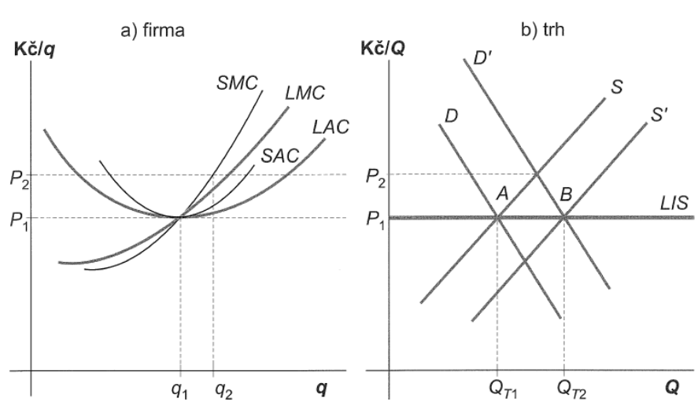
Křivka LIS v případě konstantních cen vstupů
Grafické znázornění křivky LIS: zapotřebí dvou dlouhodobých rovnovážných bodů odvětví.
Výchozí tržní rovnováha
nově vzniklá tržní rovnováha: důsledek změn v tržní poptávce a následnou reakcí firem.
Východisko: dlouhodobá rovnováha odvětví (bod A – obr. b):
Typická firma: při rovnovážné ceně P1 –krátkodobý optimální výstup Q1 (obr. a): dodržena podmínka P = SMC.
Výstup firmy q1: i dlouhodobé optimum firmy – platí rovnost P = LMC a je dodržené dlouhodobé optimum: P = LAC.
Ekonomický zisk firmy = 0, počet firem v odvětví stabilizován.
Růst tržní poptávky: posun křivky tržní poptávky doprava (D‘ na obr. b).
Dlouhodobá nabídka dokonale konkurenčního odvětví v případě konstantních cen vstupů
Notes:
Křivka LIS v případě konstantních cen vstupů
Na obrázku a jsou znázorněny nákladové křivky typické firmy, na obrázku b křivky krátkodobé tržní nabídky (S) a tržní poptávky (D).
Východiskem je dlouhodobá rovnováha odvětví (bod A na obr. b). Typická firma bude při rovnovážné ceně P1 vyrábět krátkodobý optimální výstup Q1
(obr. a), protože je dodržena podmínka P = SMC. Výstup firmy Q1 představuje současně dlouhodobé optimum firmy, neboť v něm platí rovnost P = LMC a je dodržena vlastnost dlouhodobého optima P = LAC. Ekonomický zisk firmy je roven nule a počet firem v odvětví je stabilizován.

Slide 38
Křivka LIS v případě konstantních cen vstupů
Krátké období: počet firem v odvětví – konstantní => růst tržní ceny na úroveň P2=> každá z firem zvýší výstup z q1 na q2 => ekonomický zisk: (P2 - SAC) ∙ q2.
Dlouhé období: existence ekonomického zisku => příliv nových firem do odvětví => růst nabídky odvětví a posun křivky tržní nabídky doprava.
Posun krátkodobé křivky tržní nabídky => tržní cena klesá, dokud firmy nerealizují nulový ekonomický zisk – v průsečíku křivek D‘ a S‘:
rovnovážná cena P1 a tržním množství QT2, nová rovnováha odvětví = bod B.
Výsledek procesů: návrat tržní ceny v dlouhém období po dočasném zvýšení na původní úroveň (P1), růst výstupu odvětví z QT1 na QT2.
Hledisko firmy: pozitivní ekonomický zisk –>>> nulový ekonomický zisk, pokles optimálního výstupu zpět na q1.
Notes:
Předpokládejme nyní, že dojde k růstu tržní poptávky, což se projeví posunem křivky tržní poptávky doprava (D‘ na obr. b). To vyvolá následující reakci:
a) V krátkém období, kdy je počet firem v odvětví konstantní, dojde k růstu tržní ceny na úroveň P2, každá z firem zvýší svůj výstup z Q1 na Q2 a bude realizovat ekonomický zisk (P2 - SAC) ∙ Q2.
b) V dlouhém období vede existence ekonomického zisku k přílivu nových firem do odvětví, což způsobí růst nabídky odvětví a posun křivky tržní nabídky doprava. Krátkodobá křivka tržní nabídky se bude posouvat a tržní cena bude klesat tak dlouho, dokud firmy nebudou realizovat nulový ekonomický zisk. To bude v průsečíku křivek D a S při rovnovážné ceně P1 a tržním množství QT2. Tak vzniká nová rovnováha odvětví v bodě B.
Výsledkem uvedených procesů je skutečnost, že tržní cena se v dlouhém období po dočasném zvýšení vrací na původní úroveň (P1) a výstup odvětví roste (z QT1 na QT2). Z hlediska firmy se pozitivní ekonomický zisk mění v nulový ekonomický zisk a optimální výstup klesá zpět na Q1.
K analogickému procesu by došlo v případě poklesu tržní poptávky, ale výstup odvětví by klesl.

Slide 39
Křivka LIS v případě konstantních cen vstupů
LIS – spojením rovnovážných bodů A a B: tvar přímky rovnoběžné s osou x.
Vzdálenost od osy x: dána úrovní ceny = min. LAC.
DK odvětví – v dlouhodobé rovnováze, jestliže firmy maximalizující zisk necítí potřebu z odvětví odejít nebo do něj vstoupit:
při takovém počtu firem v odvětví, kdy každá z nich realizuje dlouhodobý optimální výstup, při němž platí P = LMC = min. LAC.
Křivka LIS v podobě horizontální přímky v úrovni ceny P1 – dokonale elastická: růst / pokles výstupu v dlouhém období, aniž by se změnila tržní cena.
ODVĚTVÍ S KONSTANTNÍMI NÁKLADY: růst výstupu odvětví nevede k růstu cen vstupů:
příchod nových firem do odvětví v dlouhém období nezpůsobí růst nákladů existujících firem:
Např: firmy používají ve výrobě jen nepatrnou část zdrojů; vstupy používány v širokém měřítku v mnoha odvětvích…
Výstup odvětví zvětšován, aniž by rostly náklady => objem produkce odvětví lze neustále zvyšovat:
Růst výstupu odvětví však naráží na omezení dané tržními podmínkami: úrovní tržní poptávky.
Notes:
Spojením rovnovážných bodů A a B zjistíme, že křivka nabídky odvětví v dlouhém období (LIS) má tvar přímky rovnoběžné s osou x. Její vzdálenost od osy x je dána úrovní ceny, která se rovná minimálním dlouhodobým průměrným nákladům.
Dokonale konkurenční odvětví je v dlouhodobé rovnováze, jestliže firmy maximalizující zisk necítí potřebu z odvětví odejít nebo do něj vstoupit. Tento stav nastává při takovém počtu firem v odvětví, kdy každá z nich realizuje dlouhodobý optimální výstup, při němž platí P = LMC = LAC a při němž jsou jejich dlouhodobé průměrné náklady minimální.
Křivka LIS v podobě horizontální přímky v úrovni ceny P1 je jedním ze tří případů, které mohou nastat. Znázorňuje dlouhodobou nabídku odvětví s konstantními náklady. Odvětví s konstantními náklady je charakterizováno jedním z předpokladů analýzy firmy: růst výstupu odvětví nevede k růstu cen vstupů. To znamená, že příchod nových firem do odvětví v dlouhém období nezpůsobí růst nákladů existujících firem. Reálně je tento stav umožněn např. tím, že firmy používají ve výrobě jen
nepatrnou část existujících a jim dostupných zdrojů, nebo tím, že dané vstupy jsou používány v širokém měřítku v mnoha odvětvích. Firmy přicházející do odvětví tedy již těmito výrobními faktory disponují a nezvyšují svou poptávkou ani jejich cenu, ani náklady firem, které již v odvětví vyrábějí.
Skutečnost, že výstup odvětví může být zvětšován, aniž by rostly náklady, znamená, že objem produkce odvětví lze neustále zvyšovat. Růst výstupu odvětví však naráží na omezení dané tržními podmínkami, zejména úrovní tržní poptávky. Charakteristickým rysem odvětví s konstantními náklady je tedy růst, resp. pokles výstupu v dlouhém období, aniž by se změnila tržní cena, což vyplývá i z ekonomické interpretace dokonale elastické křivky LIS.

Slide 40
Křivka LIS v případě rostoucích cen vstupů
ODVĚTVÍ S ROSTOUCÍMI NÁKLADY: Většina odvětví - s růstem výstupu v dlouhém období –>>> růst výrobních nákladů:
Původní, nově příchozí firmy – nákup vstupů, jejichž množství je omezeno => tlak na růst jejich cen:
Např. dodatečné vnější náklady se znečištěním životního prostředí.
Obr. Následující snímek:
Dlouhodobá rovnováha odvětví v průsečíku tržní poptávkové křivky D a krátkodobé tržní nabídkové křivky S: bod A (obr. b):
Odvozena úroveň rovnovážné ceny P1 a rovnovážného výstupu odvětví QT1. Firma při této ceně vyrábí výstup Q1 (obr. a).
Růst poptávky po daném statku: posun křivky tržní poptávky doprava (D‘) => vznik krátkodobé rovnovážné ceny P2 =>
Každá z firem zvyšuje výstup podél křivky MC až do q2, při níž P2 = MC.
Ekonomický zisk – impuls pro příchod nových firem do odvětví.
Notes:
U většiny odvětví dochází s růstem výstupu v dlouhém období k růstu výrobních nákladů.
Původní a nově příchozí firmy kupují vstupy, jejichž množství je omezeno, a tlačí tak jejich cenu nahoru. Zvětšený počet firem v odvětví může vyvolat dodatečné vnější náklady spojené např. se znečištěním životního prostředí. Takový odvětví představují druhý ze zmíněných tří případů, a to odvětví s rostoucími náklady. Křivku LIS získáme obdobným postupem jako v předcházejícím případě.
Obr. Následující snímek:
Vyjdeme opět z dlouhodobé rovnováhy odvětví vznikající v průsečíku tržní poptávkové křivky D a krátkodobé tržní nabídkové křivky S (bod A na obr. b). Z tohoto průsečíku je odvozena úroveň rovnovážné ceny P1 a rovnovážného výstupu odvětví QT1. Firma bude při této ceně vyrábět výstup Q1 (obr. doprava (D‘) a ve vzniku krátkodobé rovnovážné ceny P2. Každá z firem bude zvyšovat svůj výstup podél křivky mezních nákladů až do velikosti Q2, při níž P2 = MC. Současně bude realizovat ekonomický zisk, který je impulsem pro příchod nových firem do odvětví.

Slide 41
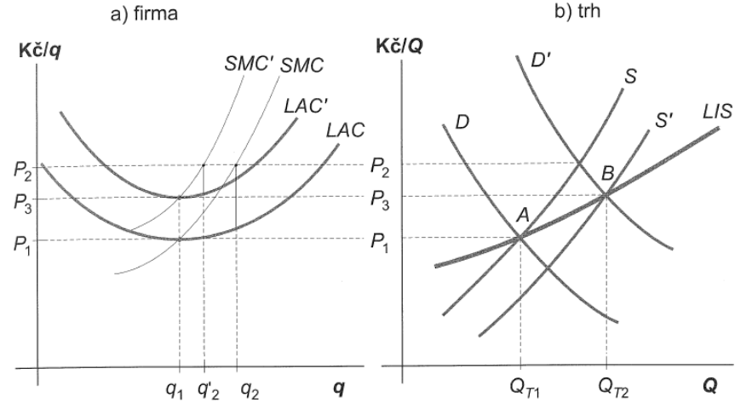
Křivka LIS v případě rostoucích cen vstupů
Rostoucí počet firem v odvětví => růst poptávky po vstupech a růst jejich ceny.
Růst nákladů každé z firem – posun všech nákladových křivek nahoru: firma nevyrábí q2, ale q‘2:
Ekonomický zisk – menší než u konstantních nákladů.
Příliv firem: dokud doprava se posunující křivka tržní nabídky nesníží rovnovážnou tržní cenu na úroveň, při nulovém ekonomickém zisku.
Nový bod dlouhodobé rovnováhy: P3, QT2: bod B na obr. b.
Křivka LIS – plošší než krátkodobé nabídkové křivky
Dlouhodobá nabídka konkurenčního odvětví v případě rostoucích cen vstupů
Notes:
Rostoucí počet firem v odvětví znamená současně růst poptávky po vstupech a následně růst jejich ceny. Růst nákladů každé z firem způsobí posun všech nákladových křivek na obrázku a směrem nahoru. Za těchto okolností nebude naše reprezentativní firma vyrábět výstup Q2, ale výstup Q‘2. I ten jí umožňuje realizovat ekonomický zisk (i když menší než v případě konstantních nákladů).
Příliv firem do odvětví bude trvat tak dlouho, dokud doprava se posunující křivka tržní nabídky nesníží rovnovážnou tržní cenu na úroveň, při níž je ekonomický zisk firem nulový. Za této situace do odvětví nepřichází ani z něj neodchází žádná firma, tzn. že při ceně P3 a tržním množství QT2 vznikl nový bod dlouhodobé rovnováhy (bod B na obr. b). Spojením bodů dlouhodobé rovnováhy odvětví získáme rostoucí křivku LIS.
Poznámka: 1) Rostoucí ceny vstupů, které způsobily relativně menší zvětšení výstupu každé firmy (Q1 < Q2 < Q2) vedou k relativně menšímu posunu křivky tržní nabídky doprava dolů.
2) Křivka LIS je plošší než krátkodobé nabídkové křivky, což ukazuje na větší flexibilitu nabídky, kterou dlouhodobý časový horizont umožňuje.

Slide 42
Křivka LIS v podmínkách klesajících cen vstupů
Odvětví s klesajícími náklady: snižování nákladů s růstem výstupu v dlouhém období.
Příčiny: vnější úspory – zdokonalování dopravní sítě a spojů; nově se rozvíjejících odvětví, odvětví zavádějící nový výrobek.
Grafické znázornění: násl. snímek:
Výchozí bod: bod dlouhodobé tržní rovnováhy (bod A na obr. b) v průsečíku křivky tržní poptávky (D) a krátkodobé křivky tržní nabídky (S):
Rovnovážná cena P1, každá z firem: optimální výstup q1 (viz a)).
Růst poptávky po daném statku: krátkodobé zvýšení tržní ceny (P2) => firmy v odvětví = ekonomický zisk při výrobě výstupu q2 => příchod nových firem do odvětví.
Expanze odvětví vyvolá pokles nákladů.
Notes:
V některých odvětvích může docházet s růstem výstupu ke snižování nákladů v dlouhém období. Příčinou mohou být tzv. vnější úspory, které na rozdíl od úspor z rozsahu nemůže firma ovlivnit. Může jít např. o to, že v důsledku rozvoje celého odvětví dochází ke zdokonalování dopravní sítě a spojů, což může přispět ke snížení firemních nákladů. S klesajícími náklady se můžeme setkat i u nově se rozvíjejících odvětví nebo u odvětví zavádějících zcela nový výrobek. Jeho výrobou se zpočátku
bude zabývat jen několik firem, které budou soupeřit o omezené výrobní zdroje. Jakmile se ukáže, že o tento výrobek je na trhu obrovský zájem, objevuje se více firem nabízejících specializované vstupy firmám v odvětví, takže výrobní náklady mohou klesnout.
V tomto případě tedy jde o odvětví s klesajícími náklady. Při grafickém znázornění použijeme analogický postup jako v předchozím případě. Výchozím bodem je bod dlouhodobé tržní rovnováhy (bod A na obr. b – následující snímek) v průsečíku křivky tržní poptávky (D) a krátkodobé křivky tržní nabídky (S). Při rovnovážné ceně P1 bude každé z firem vyrábět optimální výstup Q1 (viz a)
Dojde-li k růstu tržní poptávky (D‘), krátkodobé zvýšení tržní ceny (P2) umožní stávajícím firmám v odvětví realizovat ekonomický zisk při výrobě výstupu Q2 a do odvětví přicházejí nové firmy. Expanze odvětví však vyvolá pokles nákladů.

Slide 43
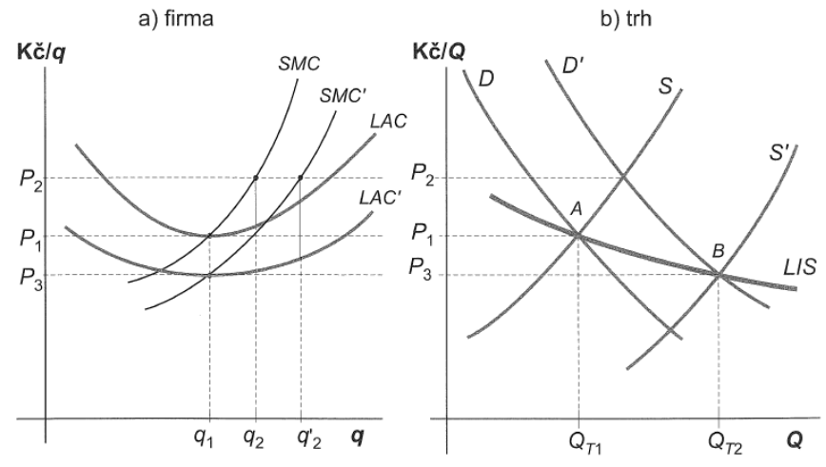
Křivka LIS v podmínkách klesajících cen vstupů
Posun nákladových křivek typické firmy dolů.
Optimální výstup firmy při ceně P2: ne q2, ale q‘2:
Velký ekonomický zisk – podnět pro příchod firem do odvětví:
Doprava dolů se posunující krátkodobá křivka tržní nabídky stlačí tržní cenu na úroveň LAC každé firmy => ekonomický zisk každé z nich = 0.
Nová dlouhodobá rovnováha odvětví: při tržní ceně P3 a množství QT2 (bod B na obr. b).
Klesající křivka LIS: růst výstupu odvětví doprovázen poklesem cen.
Dlouhodobá nabídka konkurenčního odvětví v případě klesajících cen vstupů
Notes:
Nákladové křivky typické firmy se posunou směrem dolů. Optimální výstup firmy při ceně P2 nebude Q2, ale Q 2. Poměrně velký ekonomický zisk bude silným podnětem pro příchod firem do odvětví. Ten ustane, až doprava dolů se posunující krátkodobá křivka tržní nabídky stlačí tržní cenu na úroveň dlouhodobých průměrných nákladů každé firmy, takže ekonomický zisk každé z nich bude roven nule. Nová dlouhodobá rovnováha odvětví na obrázku b tak nastává při tržní ceně P3 a tržním množství QT2 (bod B).
Spojením rovnovážných bodů A a B získáme klesající křivku LIS. Při dosahování dlouhodobé rovnováhy v odvětví s klesajícími náklady je tedy růst výstupu odvětví doprovázen poklesem cen.

Slide 44
Elasticita tržní nabídky v dlouhém období
KOEFICIENT KRÁTKODOBÉ ELASTICITY NABÍDKY – pouze kladný.
Křivka LIS odráží:
vnitřní přizpůsobování firem změnám cen,
měnící se počet firem v odvětví a charakter nákladových podmínek.
obsaženy v ukazateli DLOUHODOBÉ ELASTICITY NABÍDKY: poměr procentní změny dlouhodobého výstupu odvětví a procentní změny ceny.
stejný výraz jako v případě krátkodobé elasticity nabídky.
Odvětví s
KONSTANTNÍMI NÁKLADY: dokonale elastická křivka LIS => hodnota koeficientu dlouhodobé elasticity nabídky rovna nekonečnu: zmenšení / zvětšení výstupu odvětví, aniž by se změnila tržní cena;
ROSTOUCÍMI NÁKLADY: rostoucí křivka LIS: růst tržního množství s růstem tržní ceny => koeficient dlouhodobé elasticity nabídky = kladný;
KLESAJÍCÍMI NÁKLADY: klesající křivka LIS: růst výstupu odvětví s klesající tržní cenou => koeficient dlouhodobé elasticity nabídky = záporný.
Notes:
Křivka LIS odráží jak vnitřní přizpůsobování firem změnám cen, tak měnící se počet firem v odvětví a charakter nákladových podmínek. Všechny tyto prvky jsou obsaženy v ukazateli dlouhodobé elasticity nabídky, který vyjadřuje poměr procentní změny dlouhodobého výstupu odvětví a procentní změny ceny. Formálně jde o stejný výraz jako v případě krátkodobé elasticity nabídky. O hodnotě koeficientu dlouhodobé elasticity nabídky však neplatí stejné závěry, jako je tomu u koeficientu krátkodobé elasticity nabídky, který je pouze kladný.
V případě
odvětví s konstantními náklady, kdy je křivka LIS dokonale elastická, bude hodnota koeficientu dlouhodobé elasticity nabídky rovna nekonečnu, protože ke zmenšení nebo zvětšení výstupu odvětví může dojít, aniž by se změnila tržní cena;
odvětví s rostoucími náklady, kdy je rostoucí i křivka LIS, dochází s růstem tržní ceny k růstu tržního množství a koeficient dlouhodobé elasticity nabídky bude dosahovat kladných hodnot;
odvětví s klesajícími náklady je křivka LIS klesající. K růstu výstupu odvětví dochází s klesající tržní cenou, takže koeficient dlouhodobé elasticity nabídky bude mít zápornou hodnotu.

Slide 45
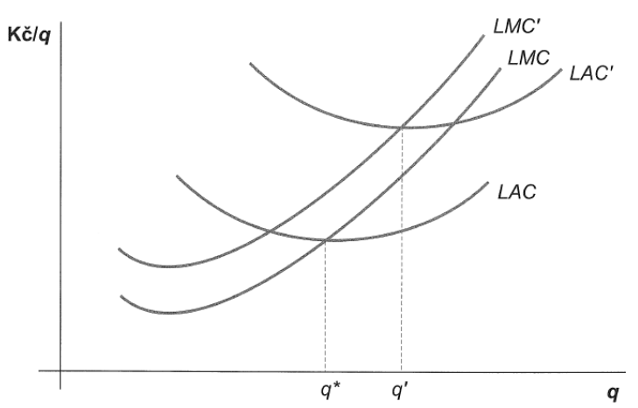
Dlouhodobé optimum firmy v případě změny cen vstupů
Růst ceny vstupů může způsobit změnu objemu výstupu, při němž firma obsahuje min. AC:
Posun křivek jednotkových nákladů nahoru:
Přesný efekt zvýšení cen vstupů na optimální výstup firmy – závislý na relativním rozsahu posunů křivek LAC a LMC:
Obr.: relativně vyšší růst LAC než LMC:
zvětšení výstupu firmy z Q* na Q‘ .
Opačně: pokles optimálního výstupu.
Notes:
Dosud jsme analyzovali vliv změny nákladů (ať již jejich růst nebo poklesu) na formování a tvar křivky LIS za předpokladu, že procentní změny všech jednotkových nákladů jsou stejné. To se projevovalo v kolmém posunu křivek jednotkových nákladů firmy. V důsledku tohoto předpokladu se konečný výstup každé firmy rovnal jeho výchozí velikosti (nejprve se z úrovně Q1 zvýšil na Q2 či Q‘2 a potom opět kles na úroveň Q1).
Avšak např. růst ceny vstupů může způsobit změnu objemu výstupu, při němž firma obsahuje minimální průměrné náklady, jak ukazuje obrázek.
Na obrázku dochází v důsledku růstu cen vstupů k posunu křivek jednotkových nákladů směrem nahoru. Přesný efekt tohoto zvýšení cen vstupů na optimální výstup firmy bude záviset na relativním rozsahu posunů křivek průměrných a mezních nákladů: v našem případě vzrostli relativně více průměrné náklady než mezní náklady, což přispělo ke zvětšení výstupu firmy z Q* na Q‘ . Kdyby se posunuly mezní náklady směrem nahoru relativně více než průměrné náklady, optimální výstup firmy by klesl

Slide 46
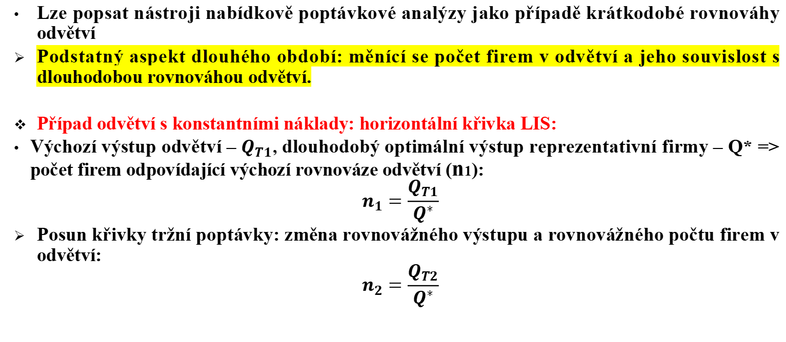
Nastolování tržní rovnováhy v dlouhém období
Lze popsat nástroji nabídkově poptávkové analýzy jako případě krátkodobé rovnováhy odvětví
Podstatný aspekt dlouhého období: měnící se počet firem v odvětví a jeho souvislost s dlouhodobou rovnováhou odvětví.
Případ odvětví s konstantními náklady: horizontální křivka LIS:
Výchozí výstup odvětví – $Q_{T1}$, dlouhodobý optimální výstup reprezentativní firmy – Q* => počet firem odpovídající výchozí rovnováze odvětví (n1):
$$n_{1}=\frac{Q_{T1}}{Q^{∗}}$$
Posun křivky tržní poptávky: změna rovnovážného výstupu a rovnovážného počtu firem v odvětví:
$$n_{2}=\frac{Q_{T2}}{Q^{∗}}$$
Notes:
Proces nastolování tržní rovnováhy v dlouhém období lze popsat nástroji nabídkově poptávkové analýzy podobně, jak to bylo učiněno v případě krátkodobé rovnováhy odvětví.
Podstatný aspekt dlouhého období: měnící se počet firem v odvětví a jeho souvislost s dlouhodobou rovnováhou odvětví.
Ze tří možných případů – nejjednodušší případ odvětví s konstantními náklady, kdy je křivka LIS horizontální.
Změna počtu firem je potom dána následujícím vztahem:
(8.6)
Vztah (8.6) ukazuje, že velikost změny rovnovážného počtu firem na dokonale konkurenčním
trhu je determinována jednak velikostí posunu tržní poptávky a jednak velikostí optimálního výstupu
reprezentativní firmy.
Poznámka: Vezmeme-li v úvahu neproporcionální růst jednotkových nákladů a jeho vliv na
optimální dlouhodobý výstup firmy (který je potom větší nebo menší než jeho výchozí objem – viz
paragraf 8.8.5 a obrázek 8-11), změní se rovnice (8.6) takto: n2 – n1 = QT2 - QT1/Q*.

Slide 47
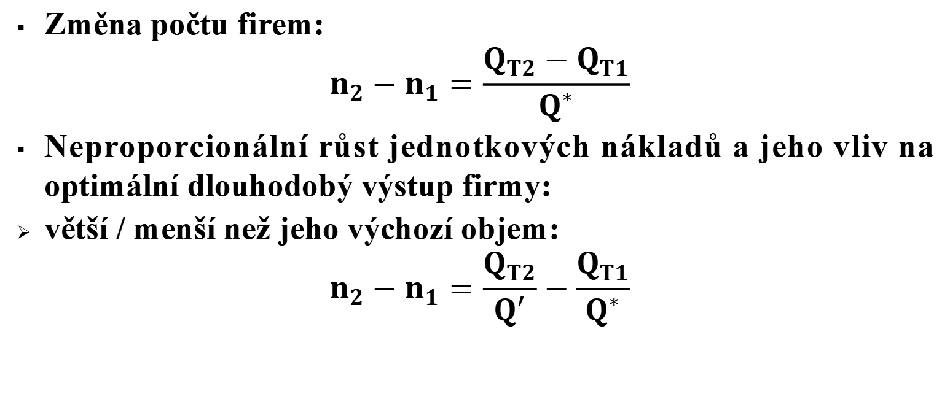
Nastolování tržní rovnováhy v dlouhém období
Změna počtu firem:
$$n_{2}−n_{1}=\frac{Q_{T2}−Q_{T1}}{Q^{∗}}$$
Neproporcionální růst jednotkových nákladů a jeho vliv na optimální dlouhodobý výstup firmy:
větší / menší než jeho výchozí objem:
$$n_{2}−n_{1}=\frac{Q_{T2}}{Q^{′}}−\frac{Q_{T1}}{Q^{∗}}$$
Notes:
Proces nastolování tržní rovnováhy v dlouhém období lze popsat nástroji nabídkově poptávkové analýzy podobně, jak to bylo učiněno v případě krátkodobé rovnováhy odvětví.
Podstatný aspekt dlouhého období: měnící se počet firem v odvětví a jeho souvislost s dlouhodobou rovnováhou odvětví.
Ze tří možných případů – nejjednodušší případ odvětví s konstantními náklady, kdy je křivka LIS horizontální.
Změna počtu firem je potom dána následujícím vztahem:
(8.6)
Vztah (8.6) ukazuje, že velikost změny rovnovážného počtu firem na dokonale konkurenčním
trhu je determinována jednak velikostí posunu tržní poptávky a jednak velikostí optimálního výstupu
reprezentativní firmy.
Poznámka: Vezmeme-li v úvahu neproporcionální růst jednotkových nákladů a jeho vliv na
optimální dlouhodobý výstup firmy (který je potom větší nebo menší než jeho výchozí objem – viz
paragraf 8.8.5 a obrázek 8-11), změní se rovnice (8.6) takto: n2 – n1 = QT2 - QT1/Q*.

Slide 48
Efektivnost mechanismu dokonalé konkurence
VÝROBNÍ EFEKTIVNOST: výstup vyroben s minimálními náklady.
DK: volný pohyb firem mezi odvětvími => každá firma vyrábí výstup, jehož LAC jsou minimální.
Firmy v DK = identické =>v dlouhodobé rovnováze – výstup vyráběn s minimálními LAC.
ALOKAČNÍ EFEKTIVNOST: firmy vyrábějí takový výstup, který si spotřebitelé nejvíc přejí.
Křivky nabídky a poptávky:
Nabídka – tvořena rostoucí částí křivky MC firmy: rovnovážná cena se rovná dodatečným nákladům na výrobu poslední prodané jednotky: P = MC.
Křivka poptávky – odvozena+ z užitku, který spotřebiteli přinese poslední jednotka koupeného statku, => Cena – dána tím, kolik je ochoten spotřebitel zaplatit za tuto poslední jednotku: P = MU.
Bod průsečíku nabídky a poptávky: MC = MU => při rovnovážné ceně a množství jsou stejné náklady firmy výrobu poslední jednotky a užitek, který plyne spotřebiteli ze spotřeby poslední jednotky.
=> Firma nemůže realokací vstupů výstup více zvětšit stejně, jako spotřebitel nemůže realokací svých zdrojů zvýšit svou užitečnost. =>
Ekonomika je ve stavu alokační efektivnosti.
Notes:
Efektivnost dokonalé konkurence: výrobní a alokační efektivnost.
Výrobní efektivnost znamená, že výstup je vyroben s minimálními náklady. Takto pojatá výrobní efektivnost v dokonalé konkurenci existuje: volný pohyb firem mezi odvětvími vede k tomu, že každá firma vyrábí výstup, jehož dlouhodobé průměrné náklady jsou minimální. Protože všechny firmy v podmínkách dokonalé konkurence považujeme za identické, pro celé odvětví v dlouhodobé rovnováze platí, že výstup je vyráběn s minimálními dlouhodobými průměrnými náklady.
Alokační efektivnost znamená, že firmy vyrábějí takový výstup, který si spotřebitelé nejvíc přejí. Nejde tedy jen o to, aby firma vyráběla s co nejnižšími náklady, ale aby současně vyráběla výrobky, o něž mají spotřebitelé zájem. Odpověď na otázku, zda v podmínkách dokonalé konkurence existuje alokační efektivnost, najdeme v křivkách nabídky a poptávky. Nabídka je tvořena rostoucí částí křivky mezních nákladů firmy, protože rovnovážná cena se rovná dodatečným nákladům na výrobu poslední prodané jednotky ceny se rovná dodatečným nákladům na výrobu poslední prodané jednotky (P = MC). Křivka poptávky je odvozena z užitku, který spotřebiteli přinese poslední jednotka koupeného statku, tzn. Cena je dána tím, kolik je ochoten spotřebitel zaplatit za tuto poslední jednotku (P = MU). V bodě, kde se protínají křivka nabídky s křivkou poptávky, platí MC = MU, tzn. že při rovnovážné ceně a množství jsou stejné náklady firmy výrobu poslední jednotky a užitek, který plyne spotřebiteli ze spotřeby poslední jednotky. Firma nemůže realokací vstupů výstup více zvětšit stejně, jako spotřebitel nemůže realokací svých zdrojů zvýšit svou užitečnost. Ekonomika je ve stavu alokační efektivnosti.

Slide 49
DĚKUJI ZA POZORNOST

